Slide 1
МКОУ «Заветильичевская СОШ»
Выбор профессии – это серьезно
Выполнила:
Новикова Т.В.
Учитель Технологии

Slide 2
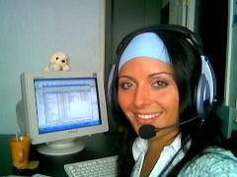
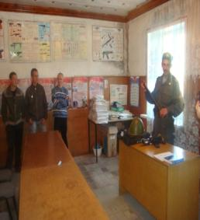
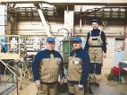
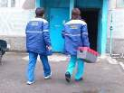
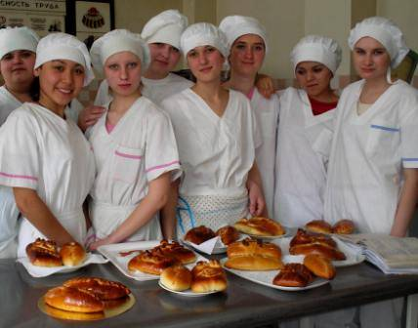
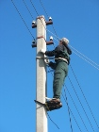
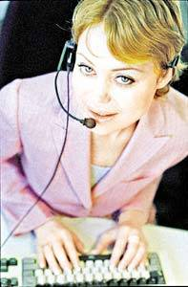
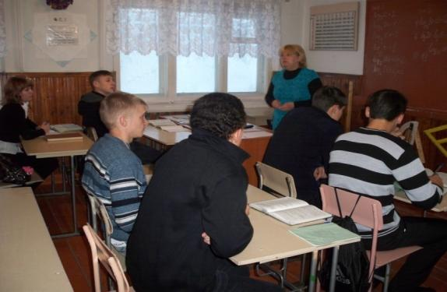

Slide 3
Менеджер
наемный управляющий, специалист по управлению.
Дилер
Аудитор
член фондовой биржи и банка, занимающийся куплей – продажей ценных бумаг.
ревизор, осуществляющий проверку деятельности компаний.

Slide 4
Выбор

Slide 5
Маркетинг – эффективная организация всех производственных и сбытовых мероприятий (от закупки сырья до обслуживания покупателей), анализ рынка, стайлинг (форма и внешний вид) товара, определение характера упаковки, выбор товарной, фиксированной цен, планирование и организация сбыта, реклама.

Slide 6
Маркетолог – специалист по маркетингу

Slide 7
Задачи маркетолога
1. Разработка планов продвижения продукции.
2. Определение бюджета кампании.
3. Анализ, прогноз спроса и предложения на рынке.
4. Организация рекламы.

Slide 8
Маркетолог занимается не только анализом рынка, но и рекламой.

Slide 9
Дизайнер
это человек, который делает окружающий мир привлекательнее, удобнее для жизни человека.

Slide 10
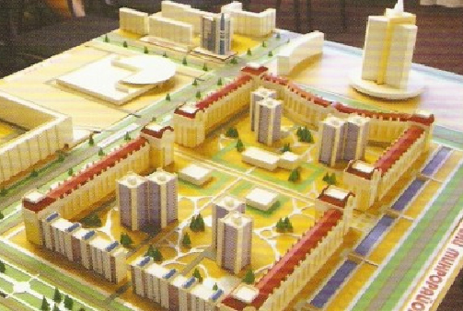
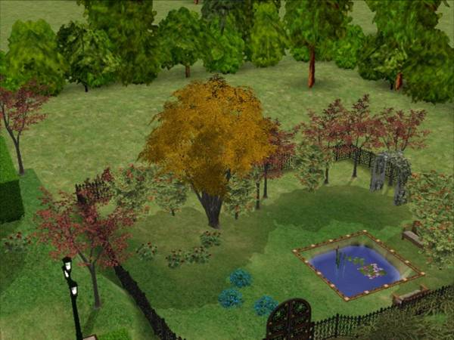

Slide 11
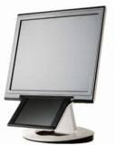
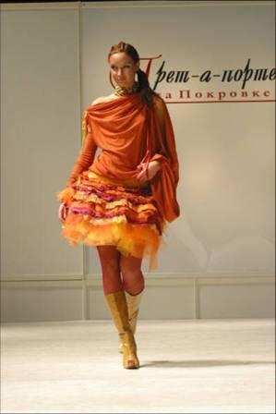
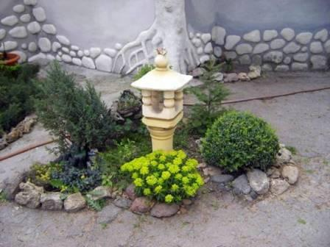

Slide 12
Я считаю работу дизайнера очень
интересной. Именно будучи
дизайнером можно реализовать
свои собственные идеи, фантазии,
выдумки. Эта работа дает
определенную свободу мышления,
возможность делать окружающие
нас вещи лучше, интересней.

Slide 13
Интервьюер

Slide 14
Логистик

Slide 15
Тип профессий | Профессии | Учащиеся
Человек-человек | Врач, милиционер, соц.работник, продавец, менеджер, охранник, педагог, адвокат, психолог, страховой и коммерческий агент.
Человек-техника | Электрик, водитель, столяр, токарь, швея, автослесарь, инженер-технолог, инженер-конструктор.
Человек-знаковая система | Кассир, программист, экономист, налоговый инспектор, бухгалтер, аудитор, редактор, оператор ЭВМ, телефонист.
Человек- художественный образ | Хореограф, архитектор, кондитер, художник, артист, журналист, парикмахер-модельер, музыкальный руководитель.
Человек- природа | Эколог, ветеринар, флорист, геолог, лаборант, фармацевт, астроном, биолог, садовод.

Slide 16
Наиболее значимые группы профессий на рынке труда РФ, связанные
С областью торговли
С образованием
С туристическим сервисом
С областью информации и связи
С банковским делом
Со сферой производства
Со сферой управления
С консультированием
Со строительством
Со здравоохранением
С внедрением компьютерной техники
С областью исследования науки и техники

Slide 17
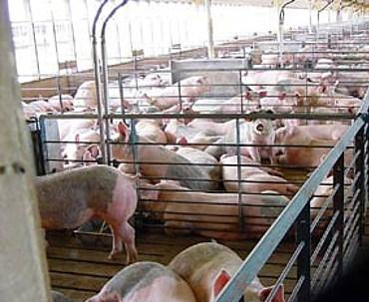
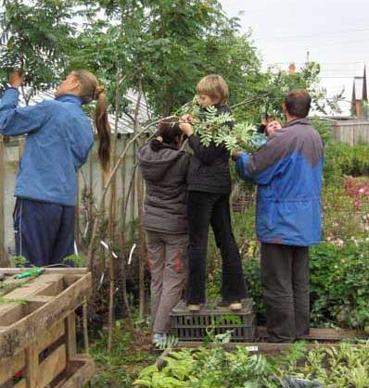
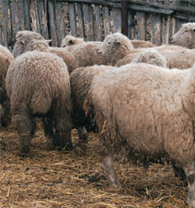
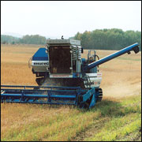
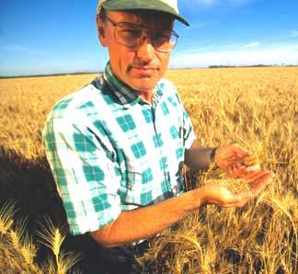
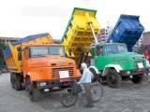

Slide 18
Слагаемые
конкуретноспособной
личности
Что необходимо иметь при поступлении на работу?
Какими слагаемыми должна обладать конкурентоспособная личность?

Slide 19
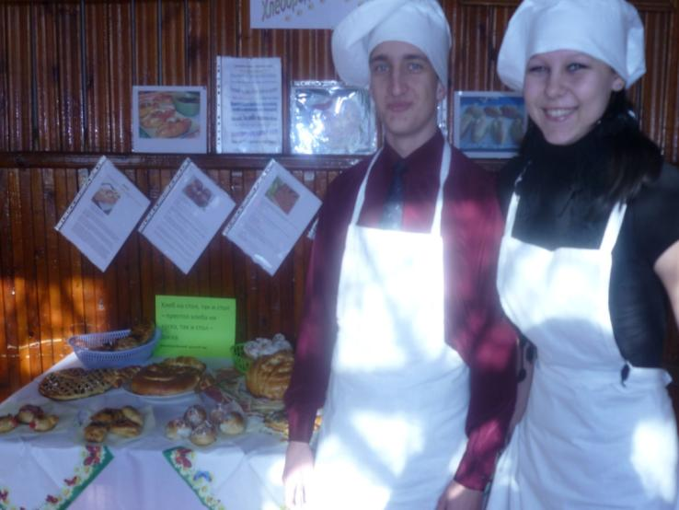
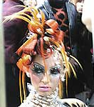
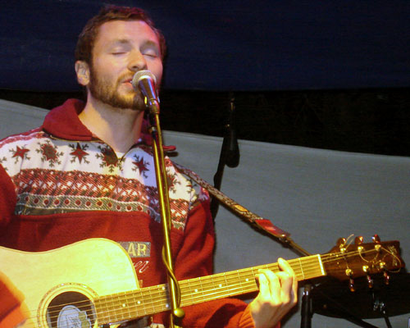
Повар-кондитер
Музыкант
Парикмахер-модельер

Slide 20
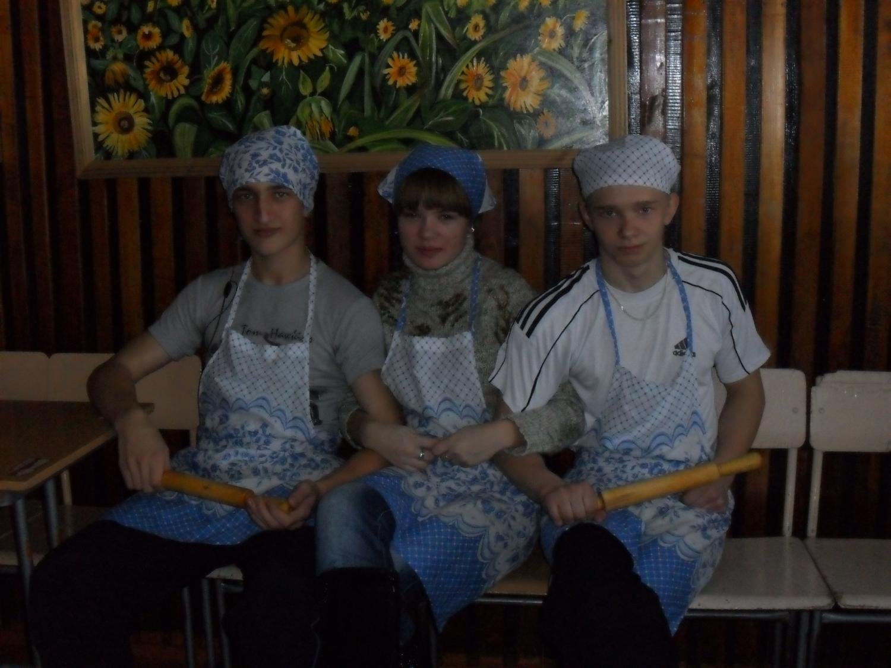

Slide 21
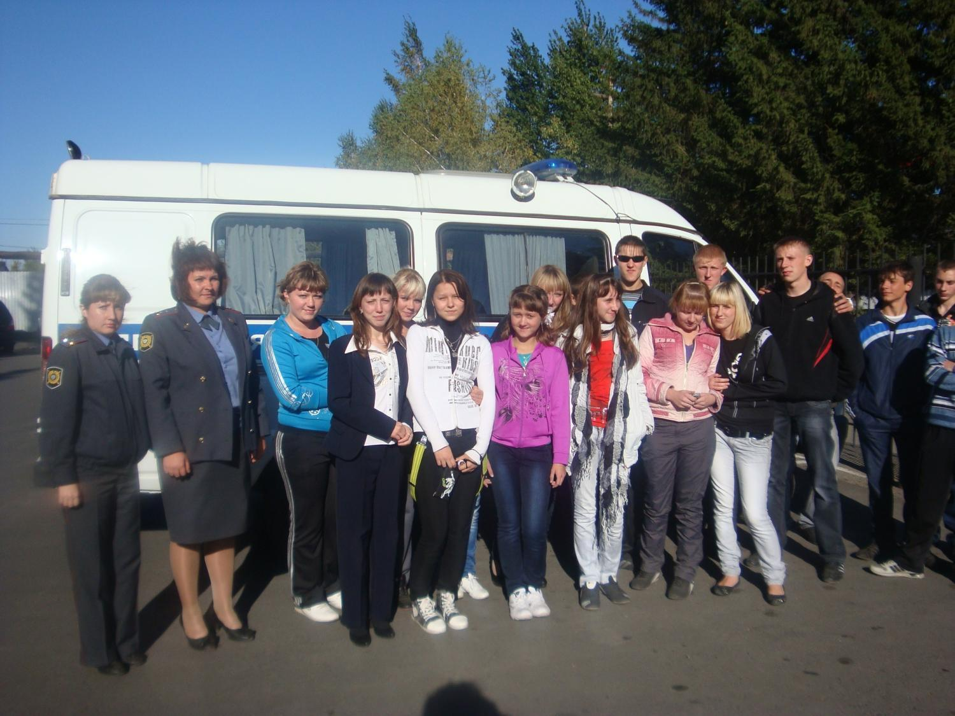
Полиция.

Slide 23
Учитель

Slide 25
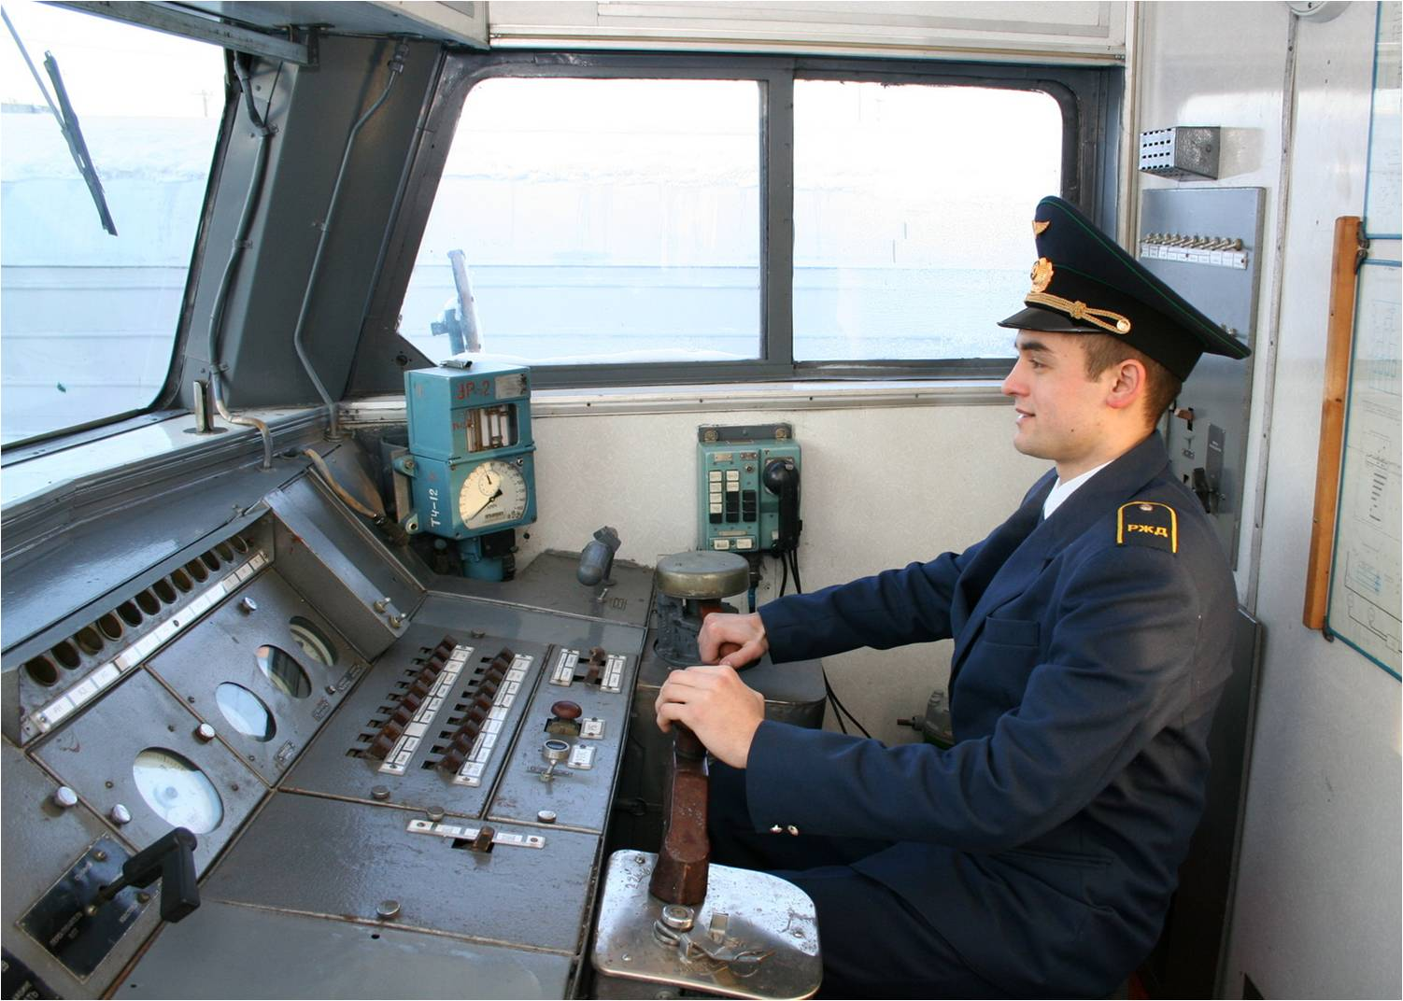

Slide 26
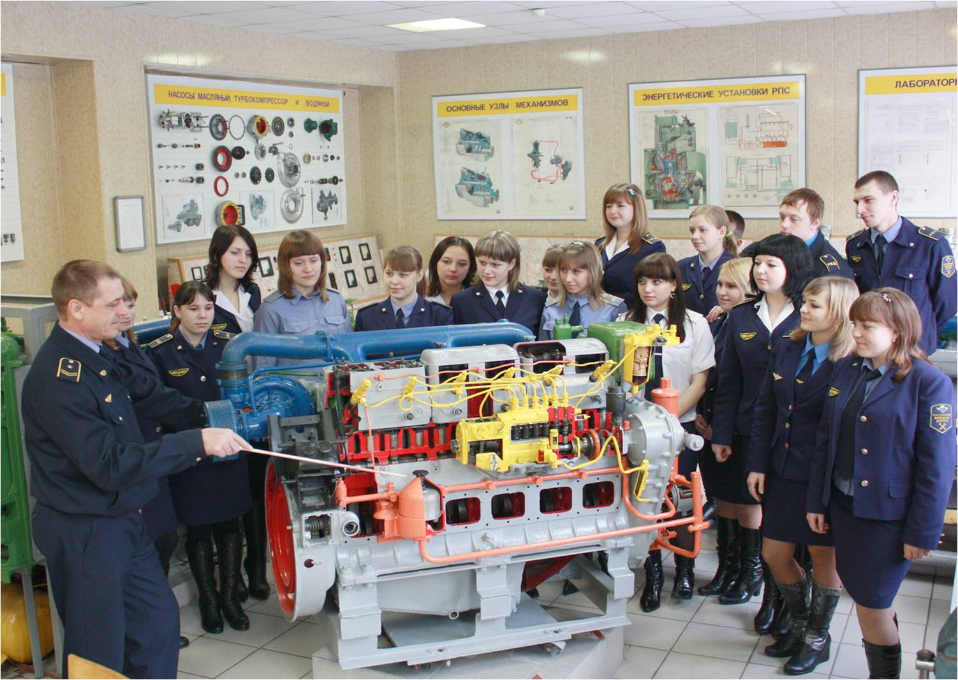

Slide 27
Тайгинский институт железнодорожного транспорта
филиал государственного образовательного учреждения
высшего профессионального образования
"Омский государственный университет путей сообщения"
Как выбрать специальность?
Профессия железнодорожника очень сложная, но интересная. Она требует от специалиста таких умений, как управление быстро движущимися объектами, оперативно решать задачи при дефиците времени, быть в постоянной готовности к экстренному действию в условиях монотонной работы, верно оценивать самую сложную обстановку. Помимо специальных профессиональных умений от железнодорожника требуются такие личностные качества, как персональная ответственность, активность, терпеливость, самоконтроль, большая сила воли, коммуникабельность.
Человек должен выбрать себе профессию таким образом, чтобы он мог быть хорошим исполнителем порученной ему работы, чтобы труд по избранной специальности доставлял удовольствие и в нем он смог проявить и развивать свои способности.
Ребята! Вам предлагаются несложные тесты, которые помогут сделать первые шаги в определении тех некоторых качеств, которыми должен обладать будущий железнодорожник. Работая с тестовым материалом, помните:
Не нужно много времени тратить на обдумывание ответов. Давайте тот ответ, который первым придет к вам в голову.
Обязательно отвечайте на вопросы подряд, ничего не пропуская
Не старайтесь произвести хорошее впечатление своими ответами, они должны соответствовать действительности. В этом случае вы сможете лучше узнать себя.
Желаем удачи!

